Slide 1





實習心得報告
2023/08/18
順昶塑膠 品保實習生
蘇慬

Slide 2
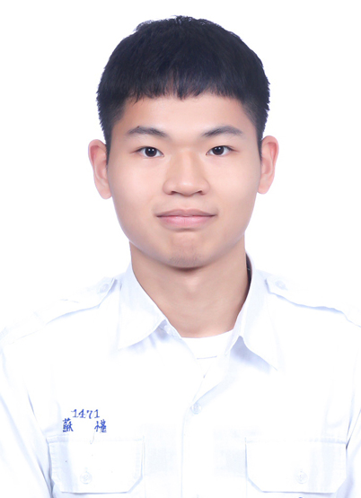
蘇慬 (ㄑㄧㄣˊ/ CHIN)
國立陽明交通大學
工業工程與管理學系 四年級
人工智慧-管理組 跨領域學程
工業工程
資料分析與數據科學
實習單位
順昶塑膠 樹林廠 品保課

Slide 3
01.
實習簡介
實習內容與順昶塑膠產品介紹
02.
印刷製程與PDD
膜類印刷的製造流程與印刷缺陷檢驗機之介紹
03.
PDD檢測力提升專案
針對PDD提升檢測能力的執行狀況
04.
實習心得
TABLE OF
CONTENT
這七周的收穫與感想

Slide 4
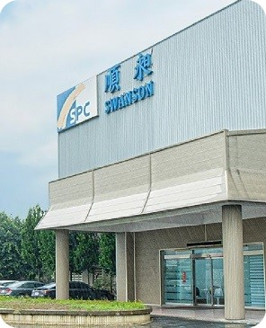
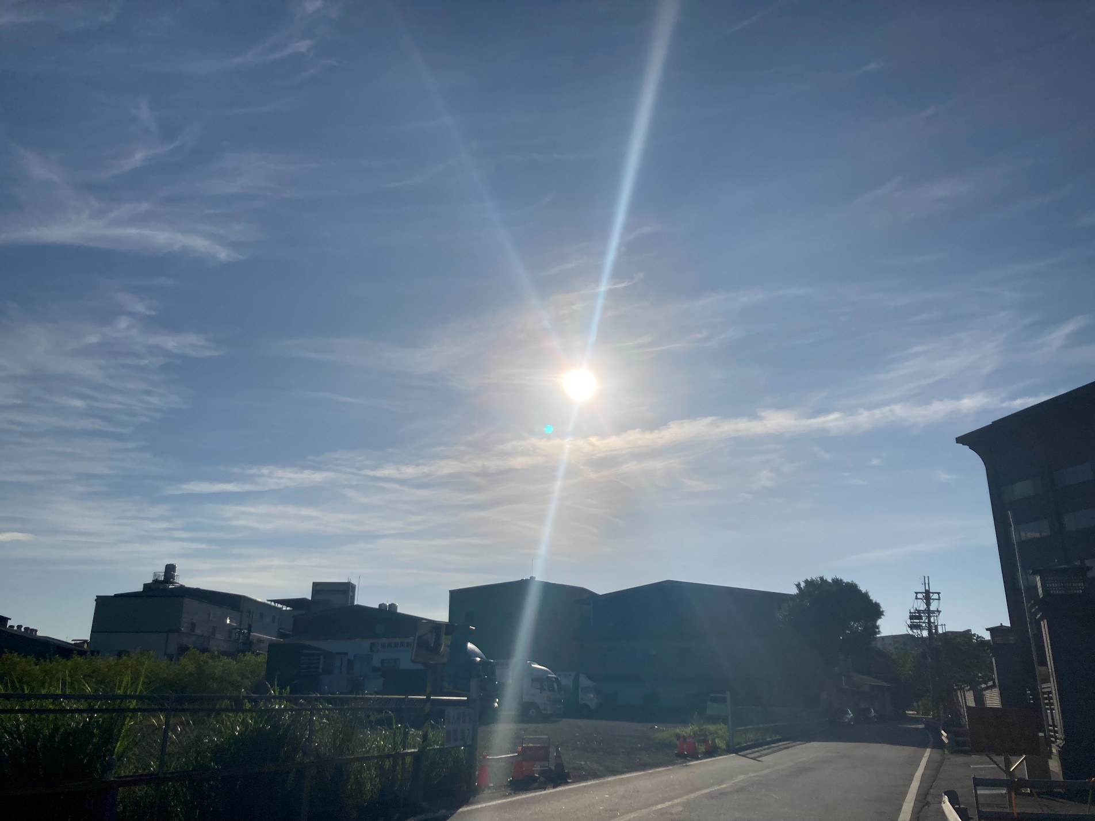
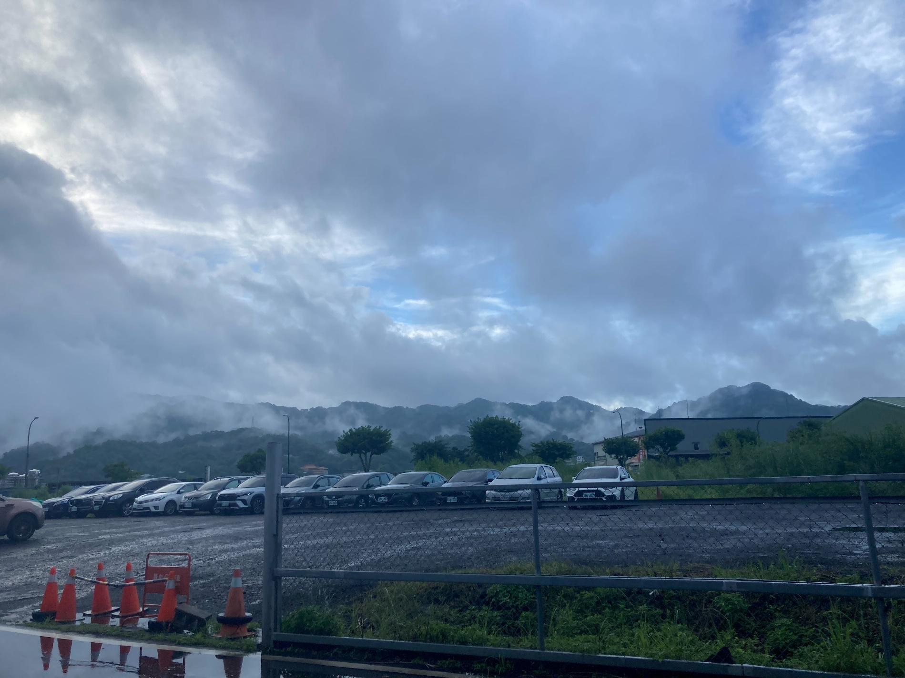
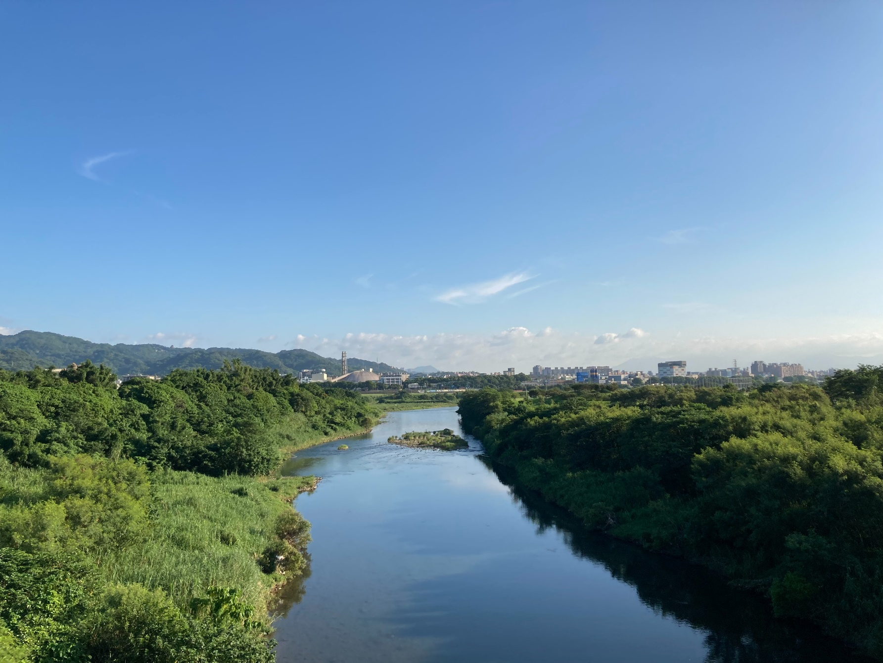
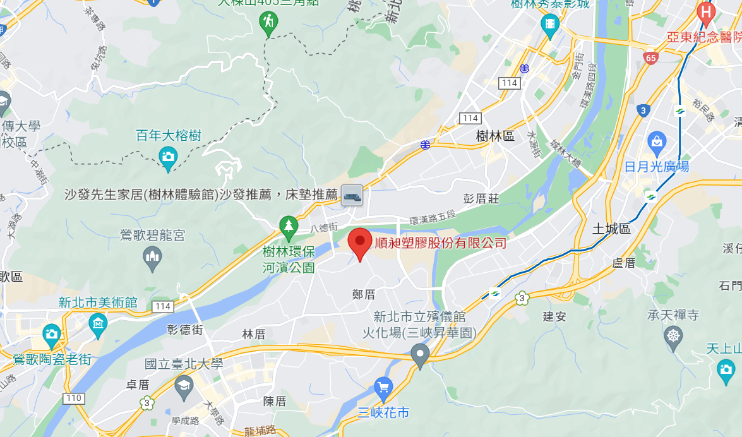
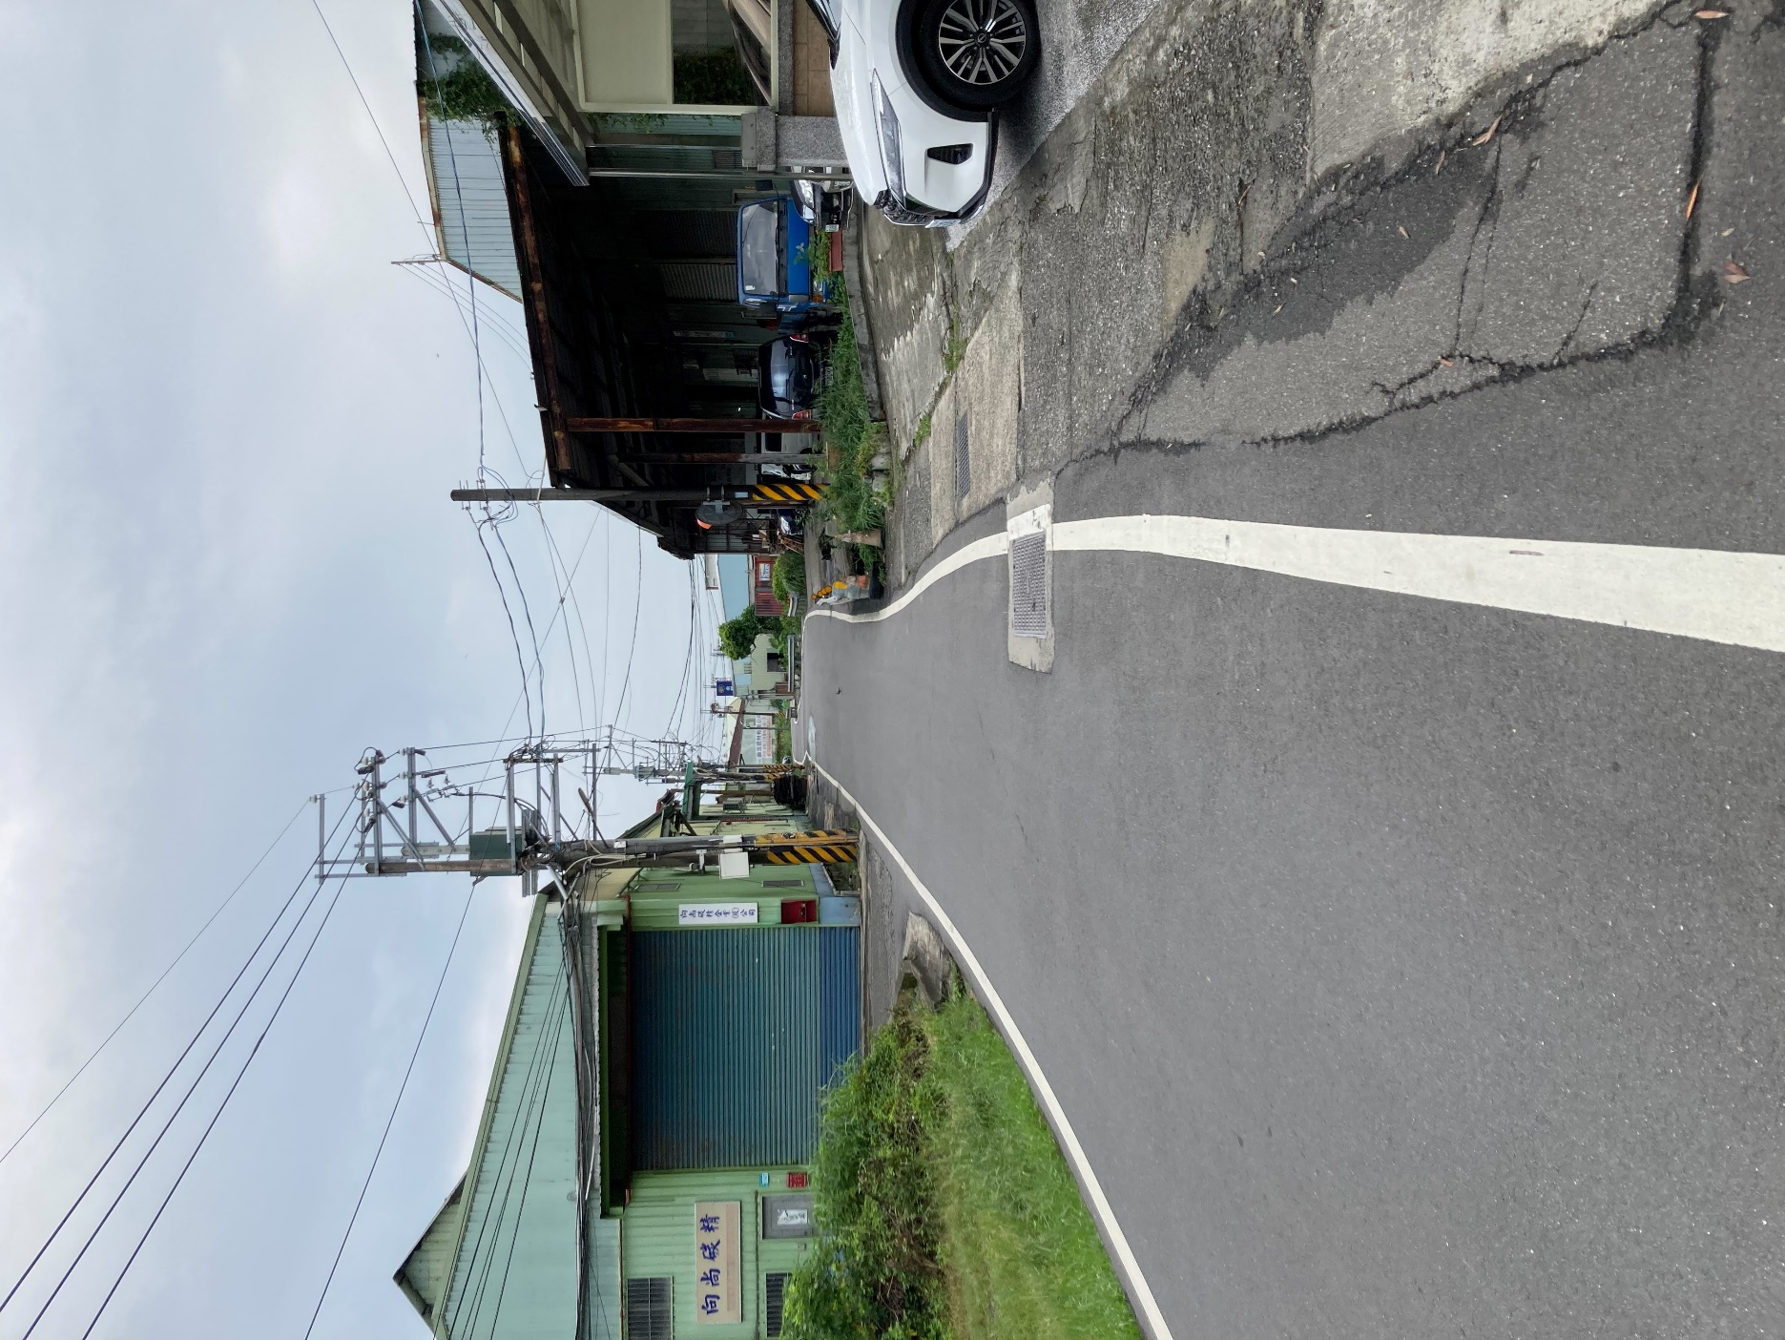
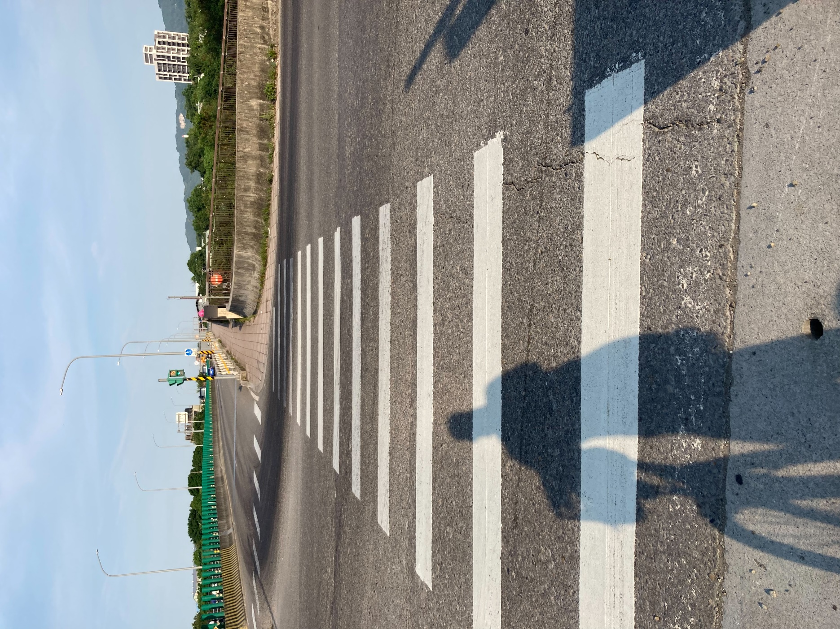
01. 實習簡介
山佳火車站
頂埔捷運站
SPC
順昶塑膠

Slide 5
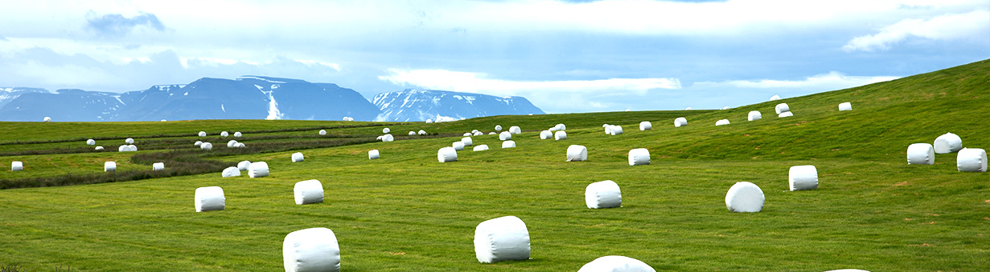
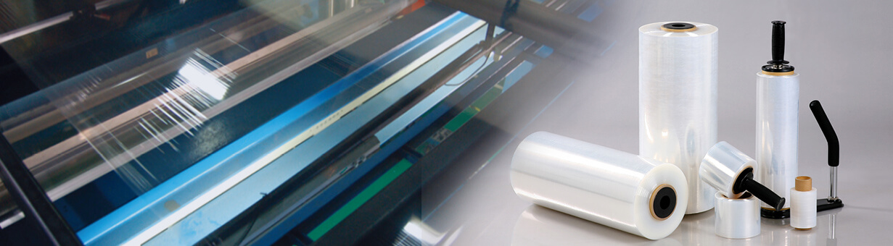
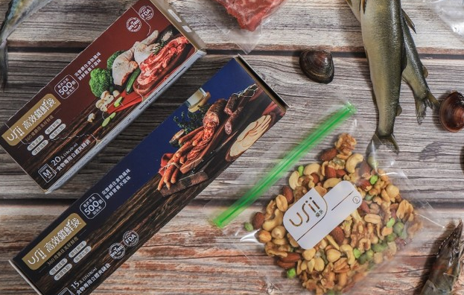
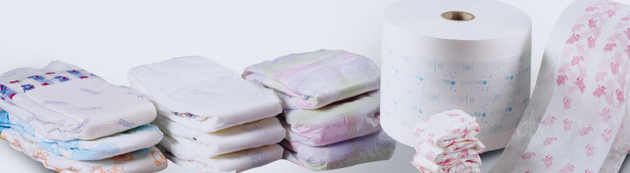
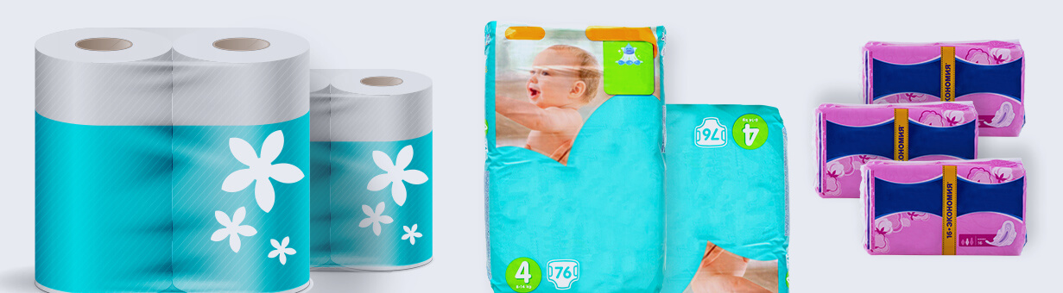
01. 實習簡介
牧草膜
伸縮膜
食物袋
壓花膜
印刷
SPC
PRODUCT

Slide 6
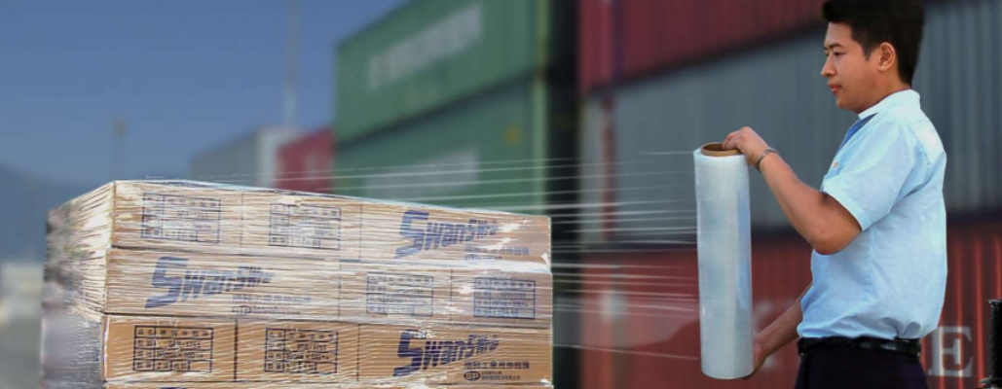
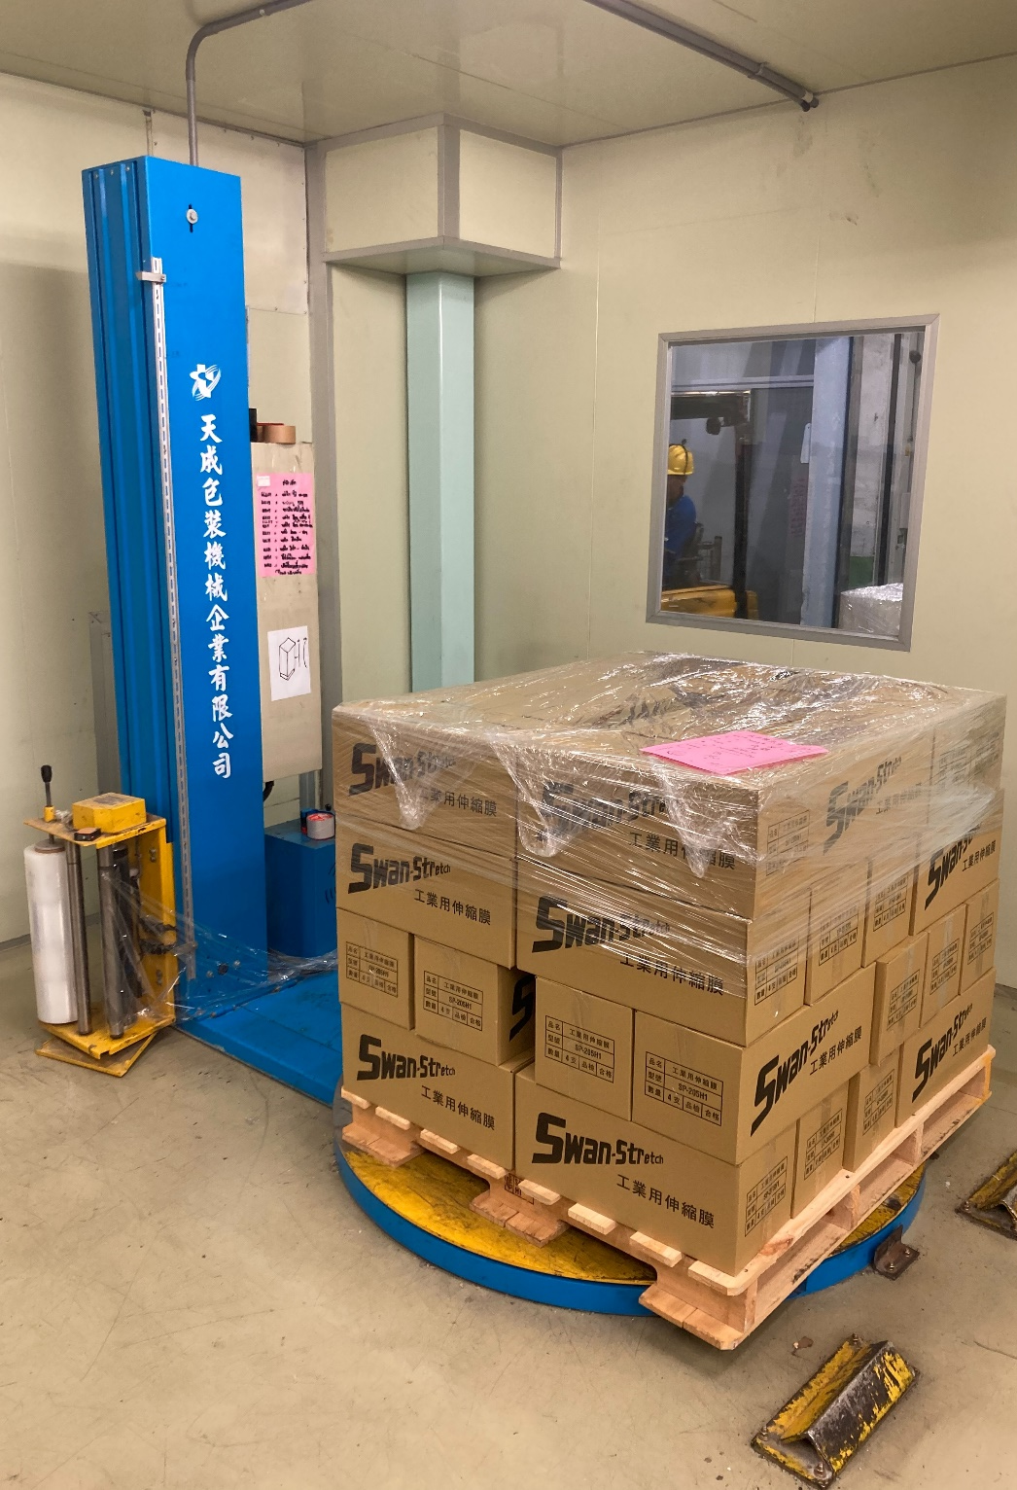
01. 實習簡介
伸縮膜
SPC
PRODUCT

Slide 7
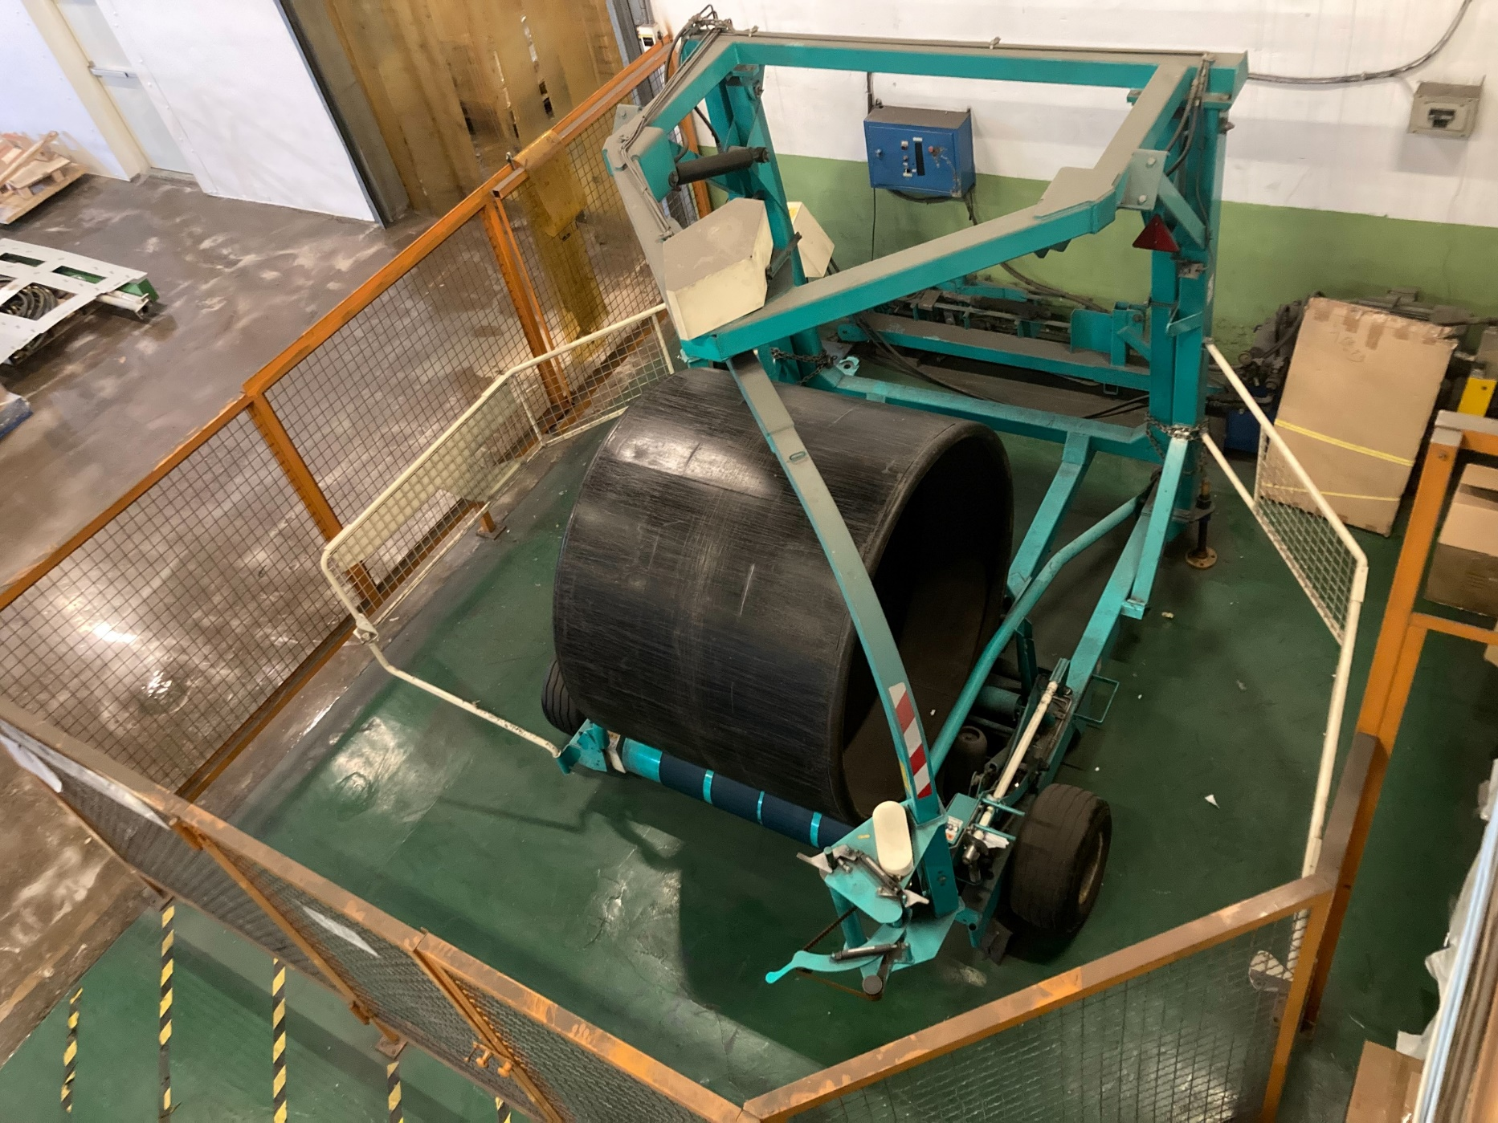
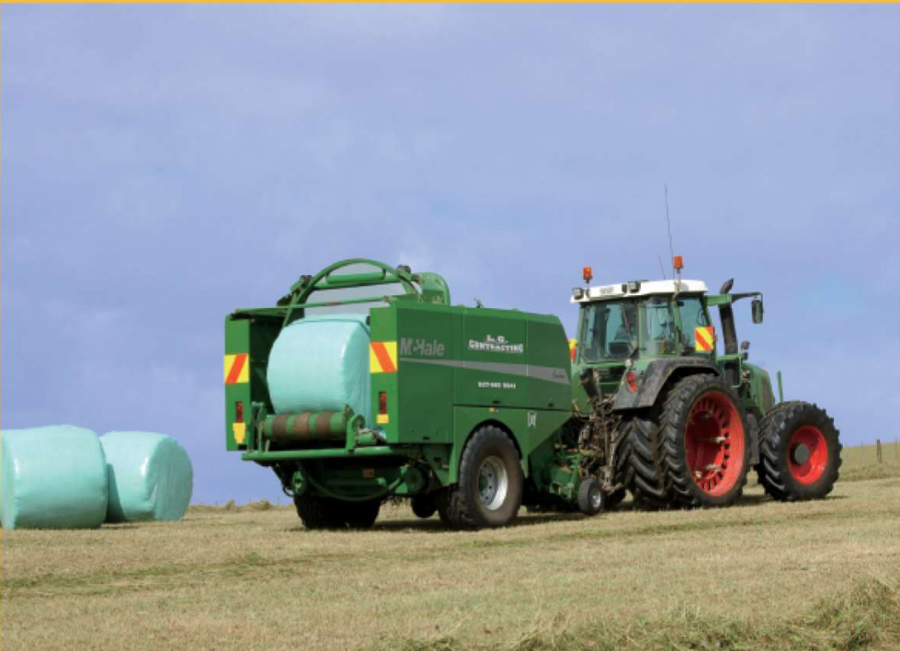
01. 實習簡介
牧草膜
SPC
PRODUCT

Slide 8
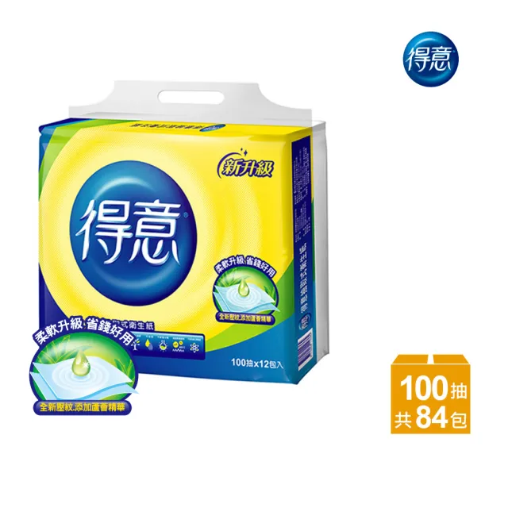























01. 實習簡介
壓花膜
印刷
SPC
PRODUCT

Slide 9

01. 實習簡介
品保職責
工廠學習
專案
第一周
品質管理學習
品保日常工作
客訴案件學習
現場製程學習
影響品質要素
印刷缺陷檢驗
機台數據分析
提出改善建議
30%
30%
40%

Slide 10
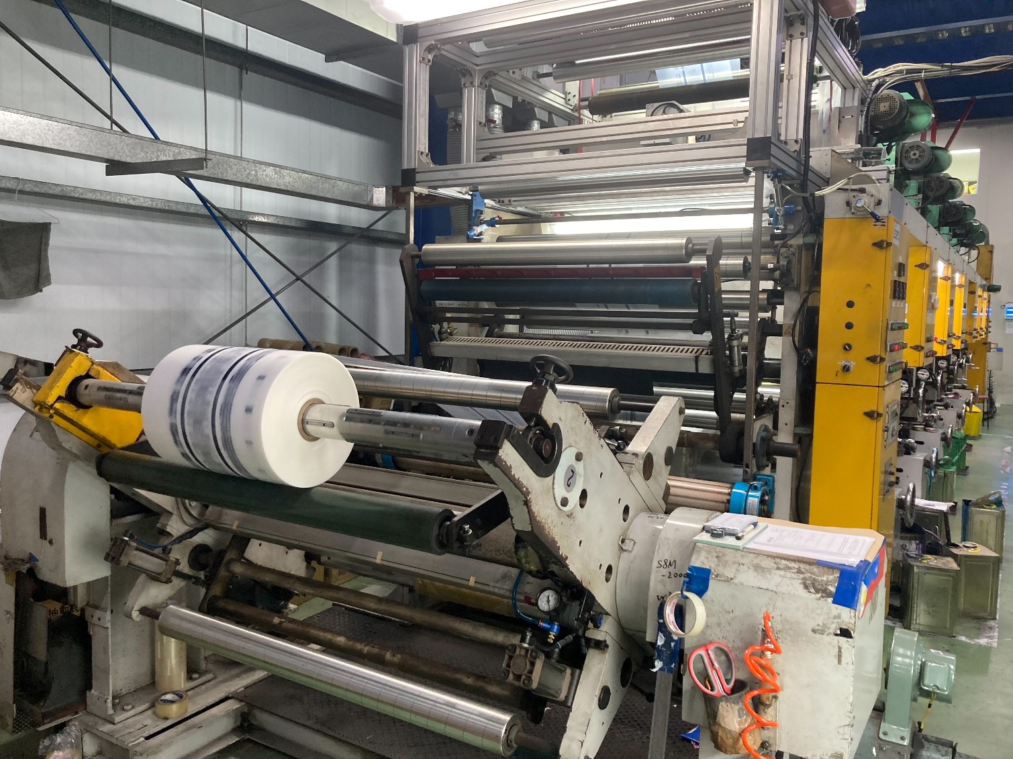
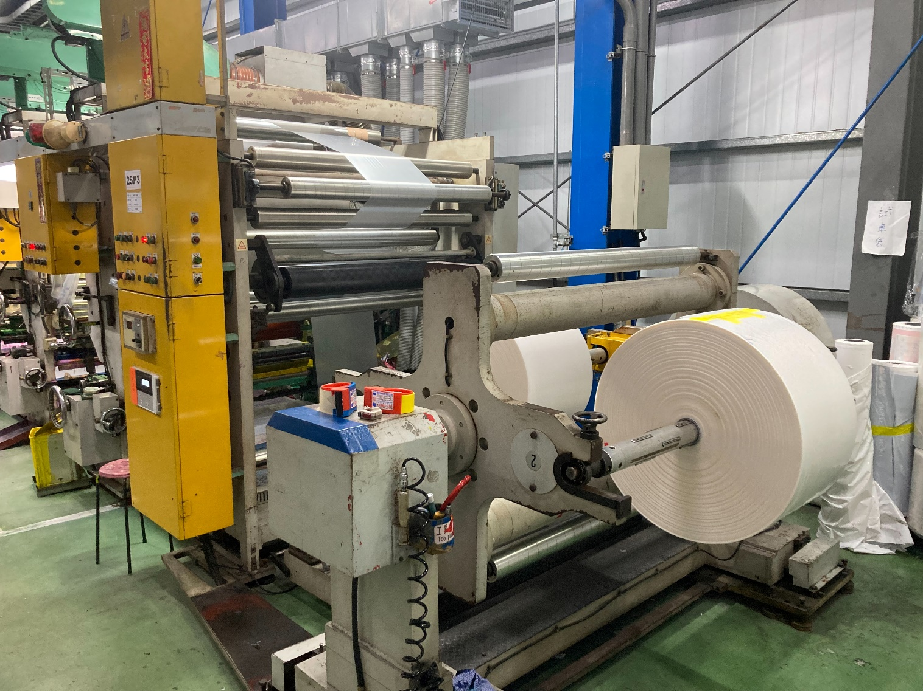
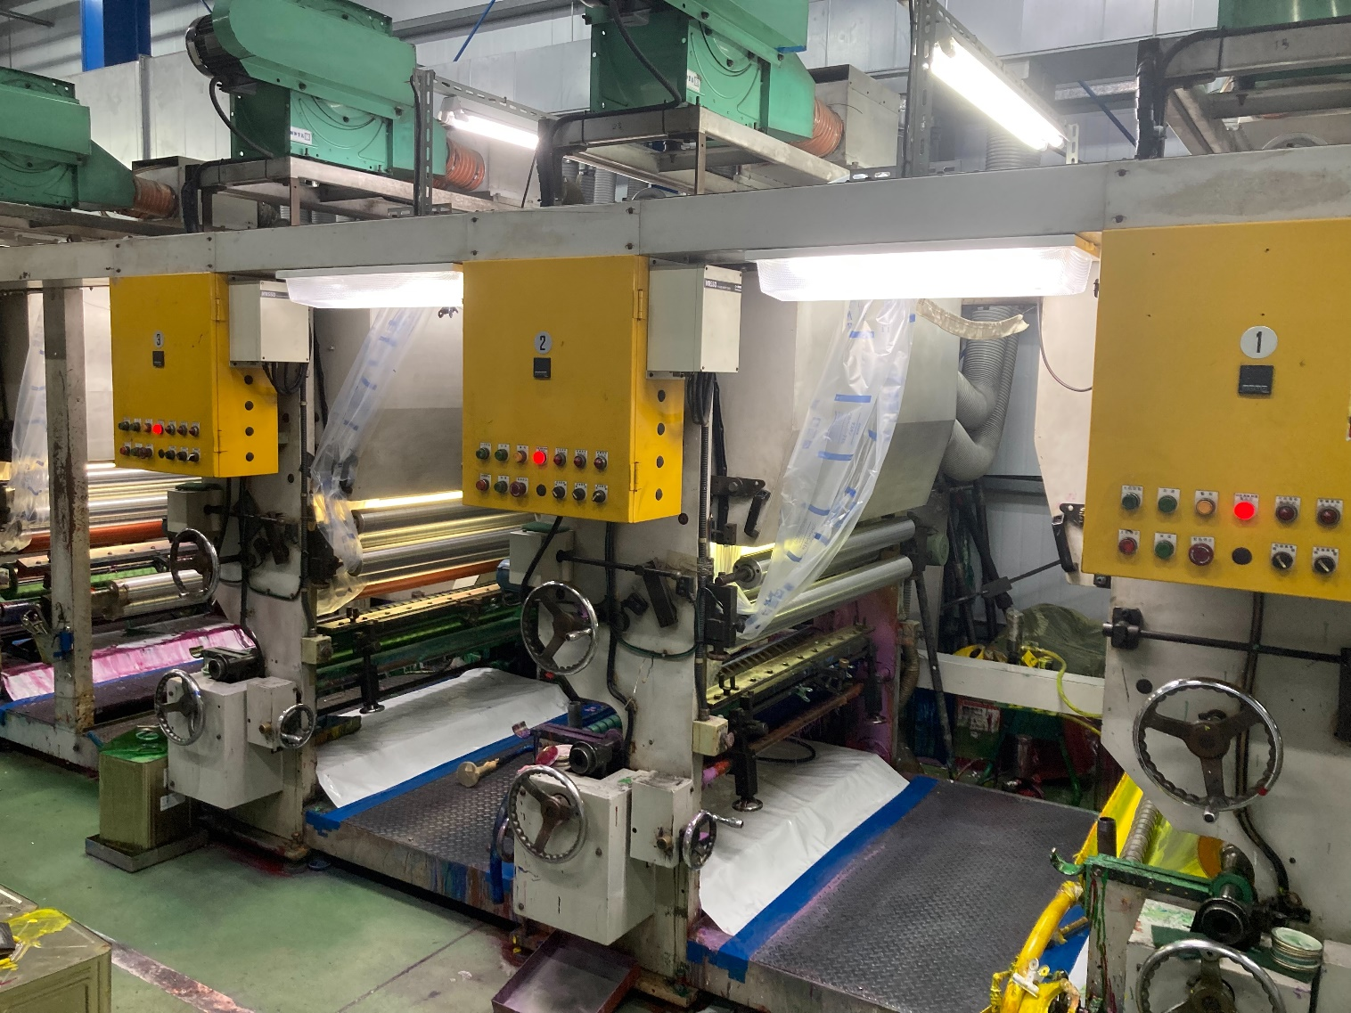
02. 印刷製程與PDD
印刷
收捲
入料

Slide 11

02. 印刷製程與PDD
油墨控制
製程中檢驗
領料
校車準備
校車
首件檢驗
開始生產
收捲
PDD
印刷缺陷檢驗機
裝版
油墨槽調整
刮刀調整

Slide 12
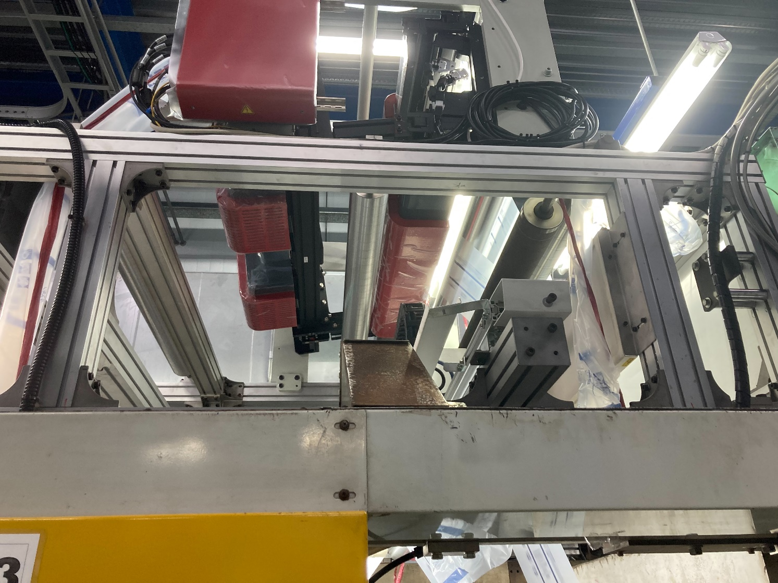
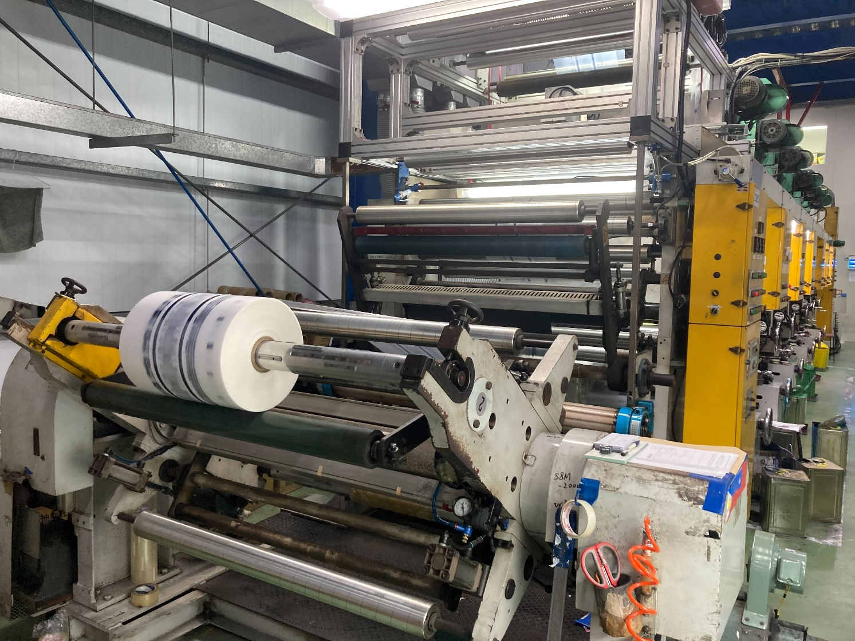
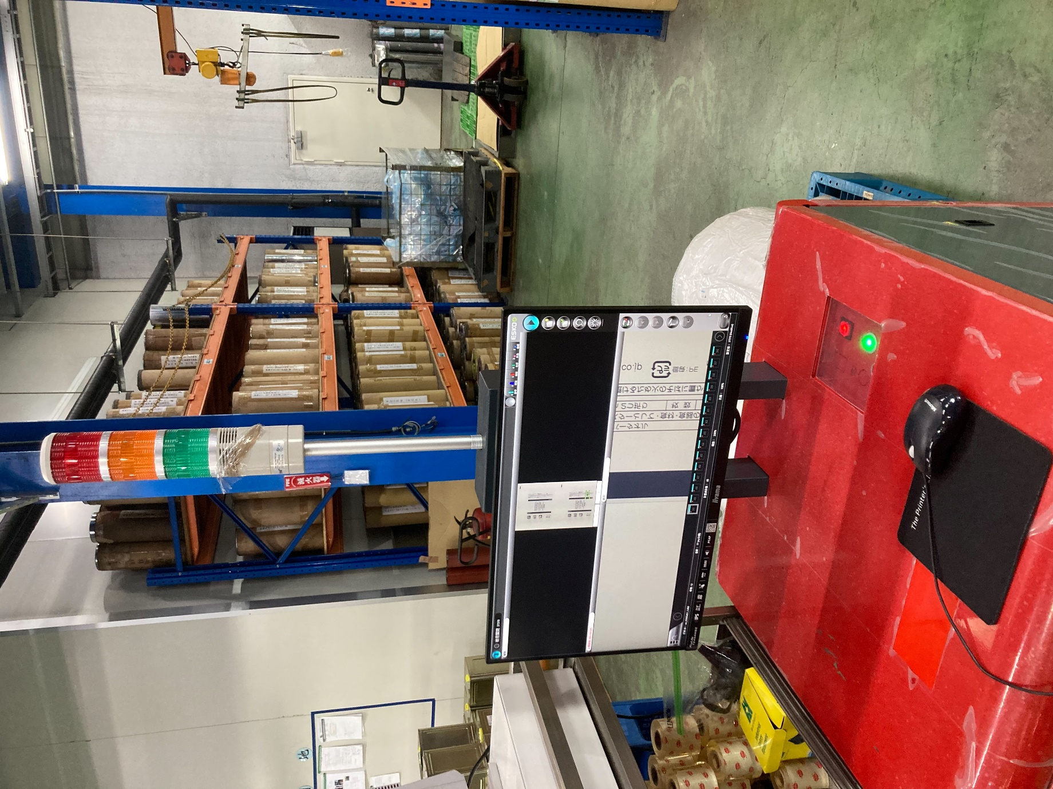
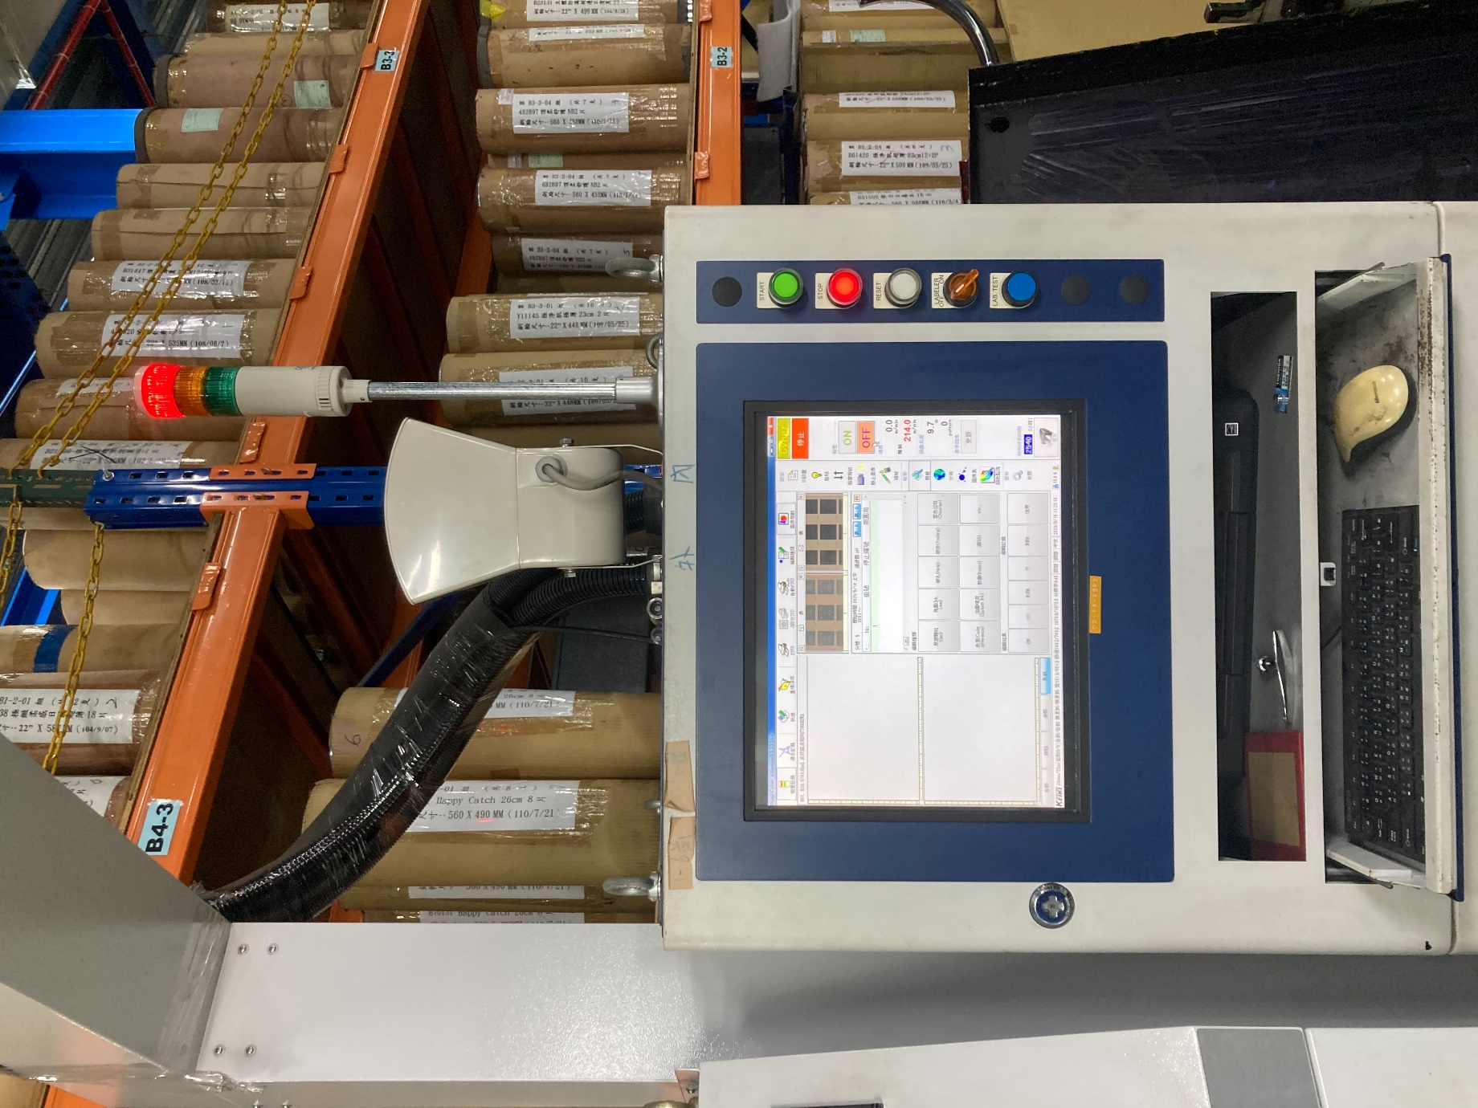
02. 印刷製程與PDD
PDD
印刷缺陷檢驗機
25P1
25P2
25P3

Slide 13
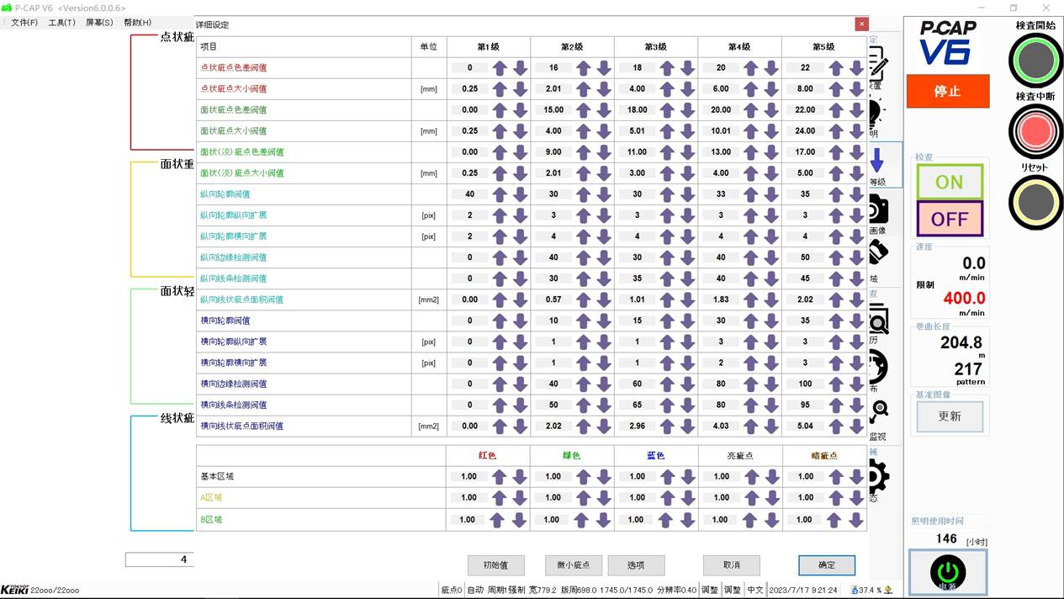
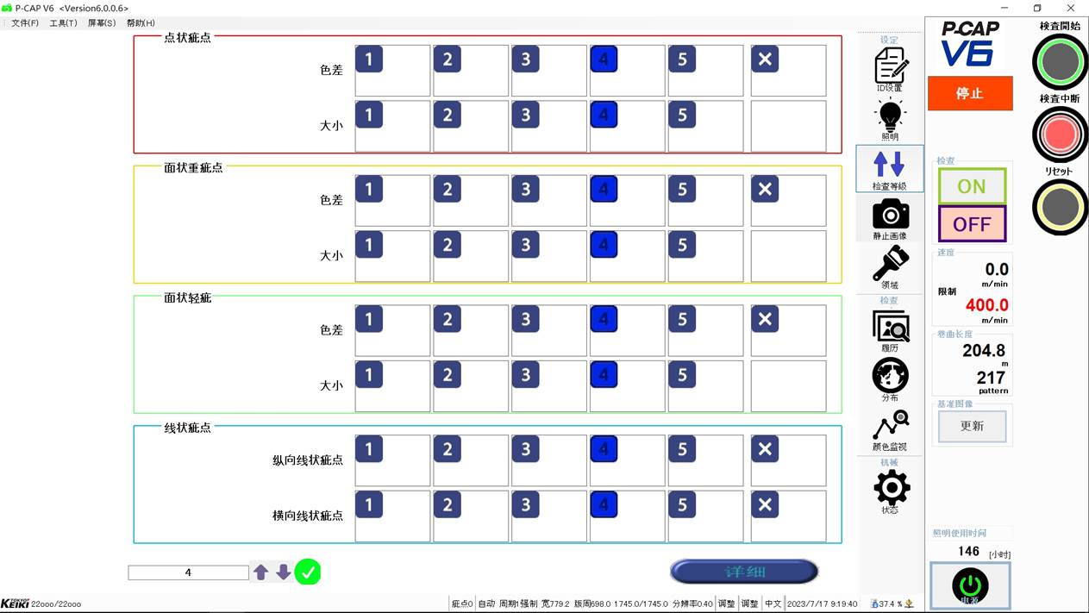
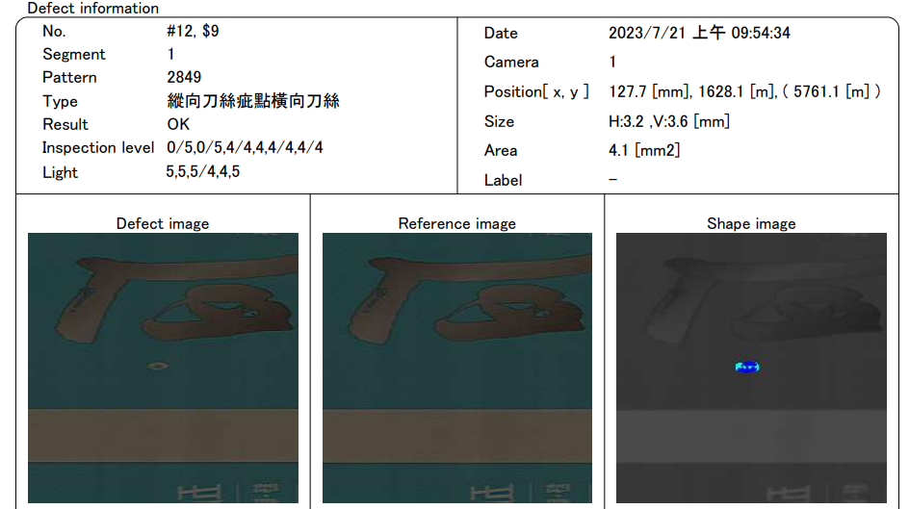
02. 印刷製程與PDD
PDD
印刷缺陷檢驗機
25P1
25P2

Slide 14
03. PDD檢測力提升
印刷知識學習
提出建議
PDD數據分析
驗證
結論
找出問題 意見收集
印刷知識學習
找出問題
意見收集
提出建議
PDD數據分析
提升檢測力
專案規劃

Slide 15
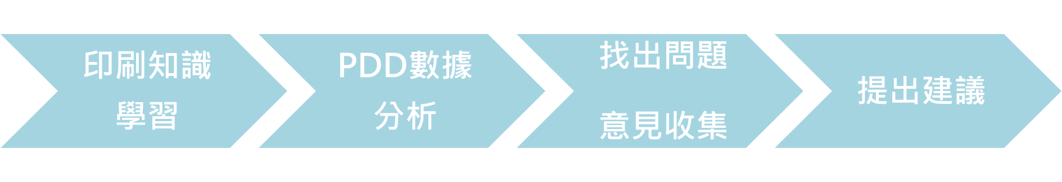
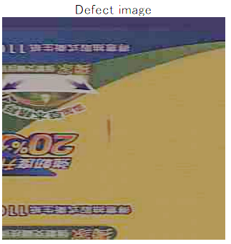
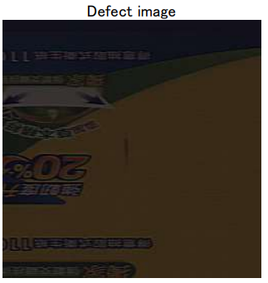
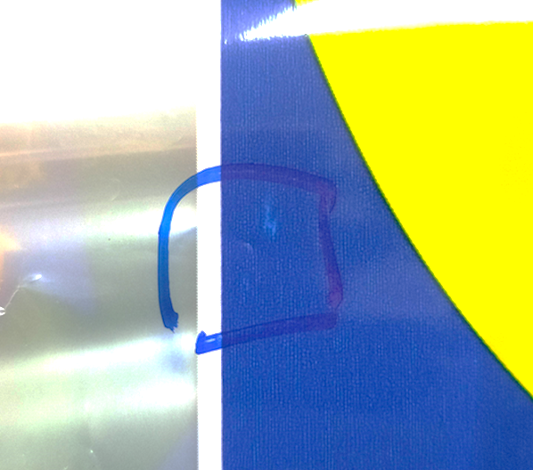
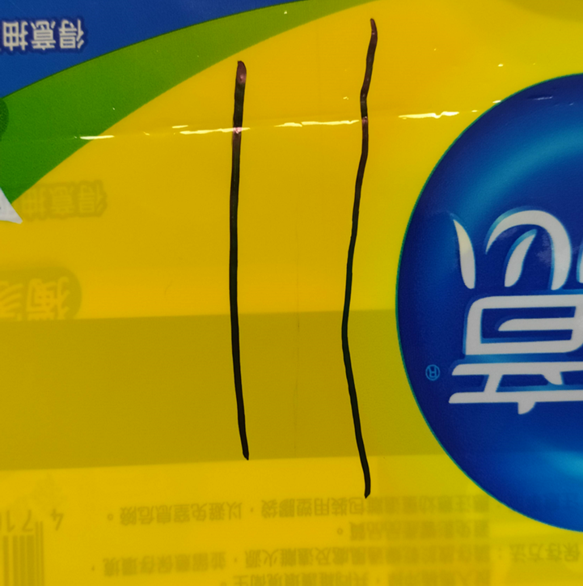
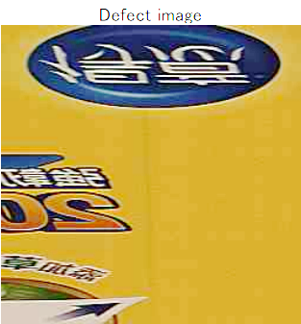
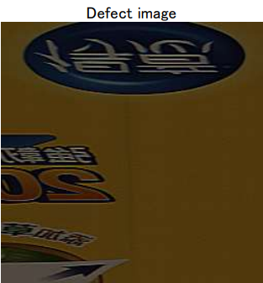






03. PDD檢測力提升
生產紀錄
25P1 PDD
沒有發現的缺陷
個案學習
不良驗證
驗證紀錄
實際的缺陷
25P2 PDD

Slide 16
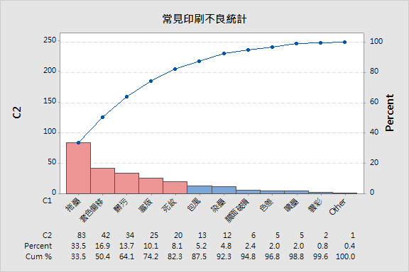
03. PDD檢測力提升
不良統計
理解與分析

Slide 17
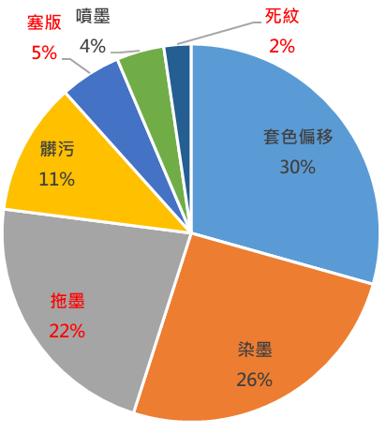
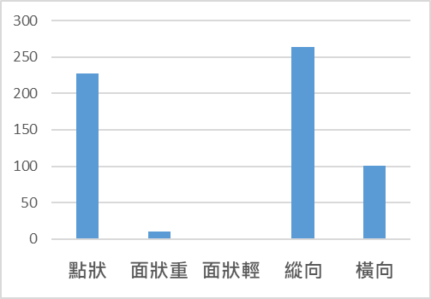
03. PDD檢測力提升
PDD數據
理解與分析

Slide 19
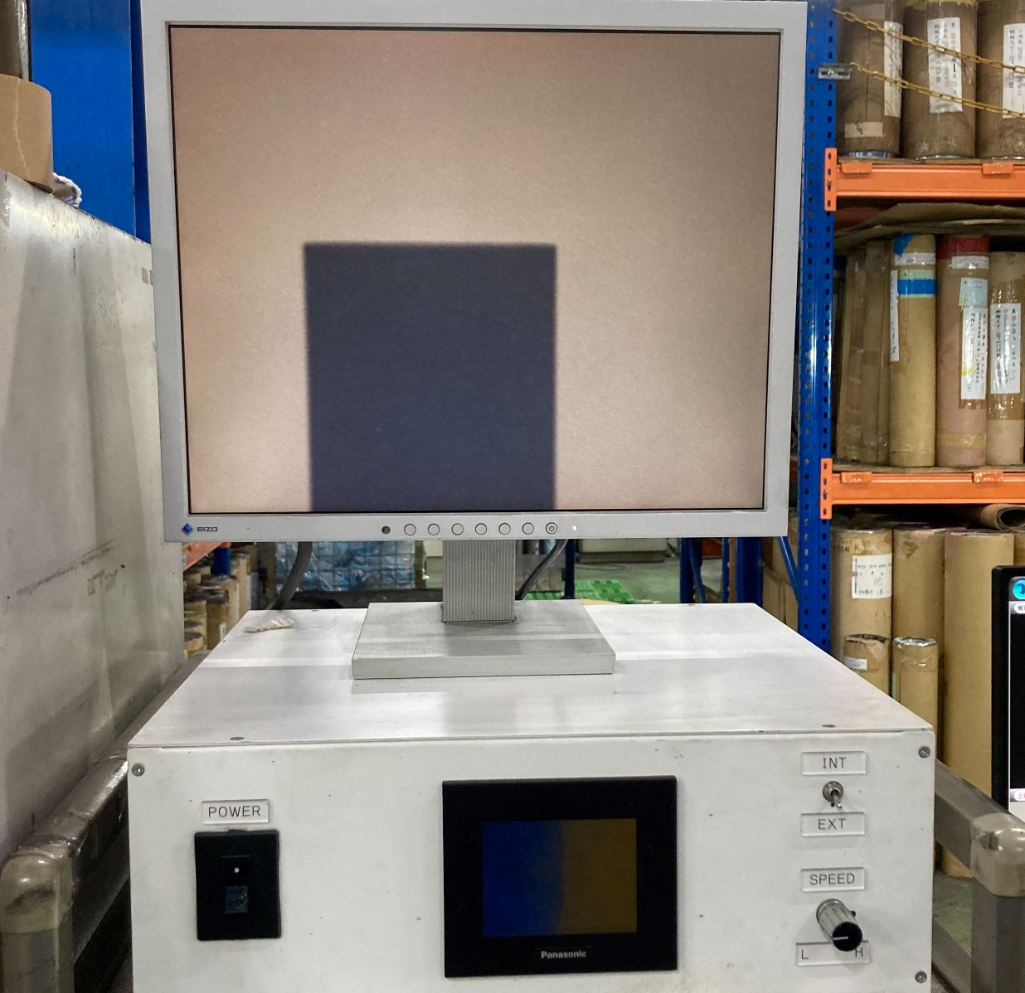
03. PDD檢測力提升
 | 內容
主要問題 | 對淡的色差不敏銳 參考圖像會出現缺陷
意見反映 | 檢查等級不好決定 動態影像對調整有幫助
沒有發現的缺陷
找出問題
並收集意見

Slide 20
03. PDD檢測力提升
參數設定改善、嘗試建立標準
針對點狀、縱向、橫向加強色差檢查設定
訂定參考圖像標準，固定參考圖像
針對機台差異設計PDD操作及設定流程
提出建議
改的開始

Slide 21
03. PDD檢測力提升
導入 AI 覆查系統
NG？
缺陷種類？
PDD檢驗
AI 檢查
提出建議
改良的開始
訓練模型

Slide 22
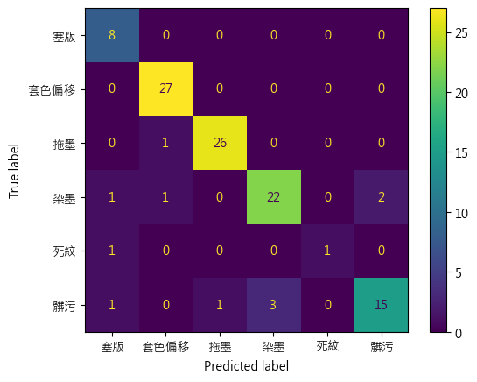
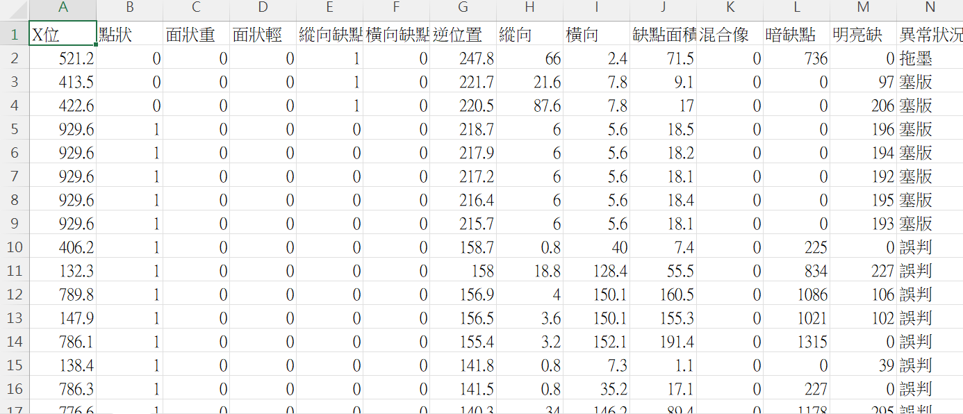
03. PDD檢測力提升
正確率：90%
導入 AI 覆查系統

Slide 23
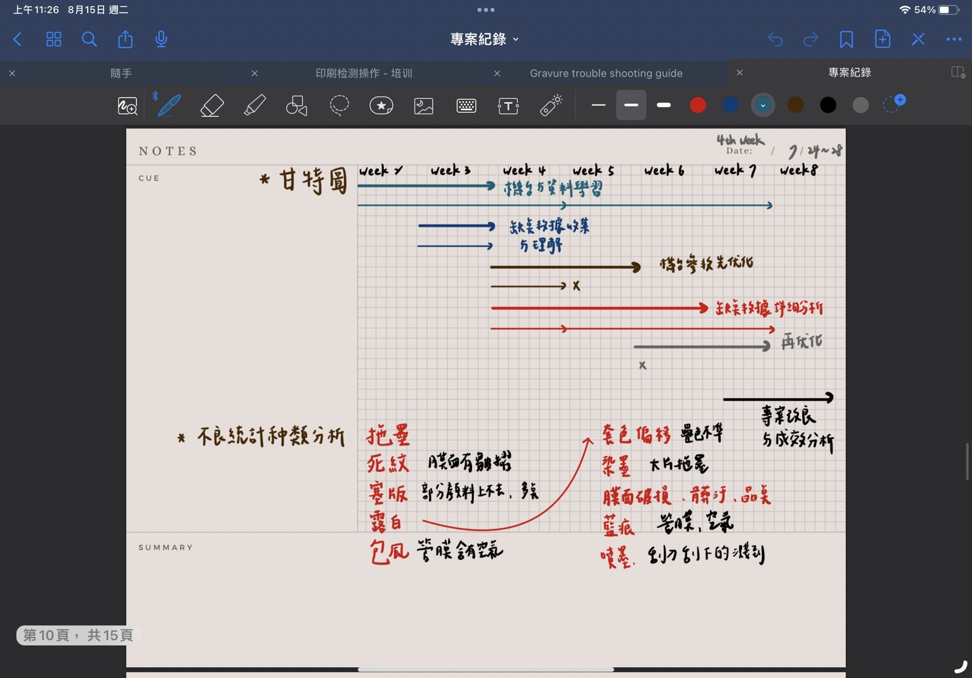
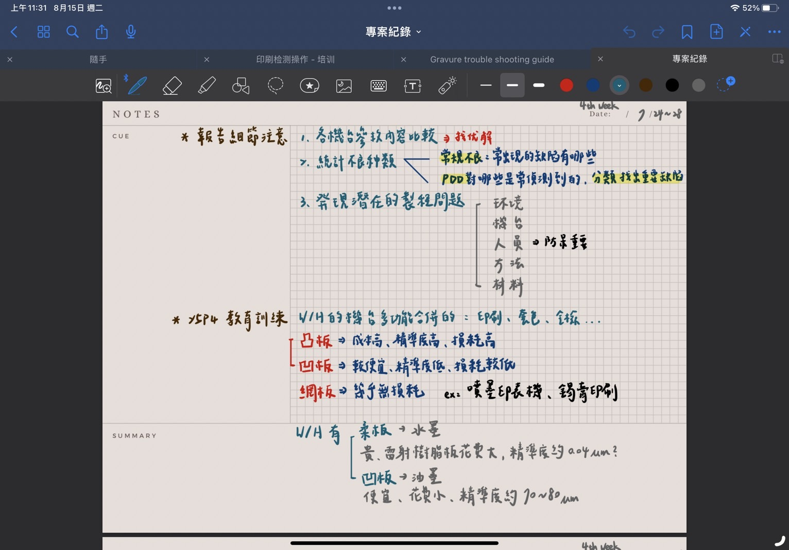
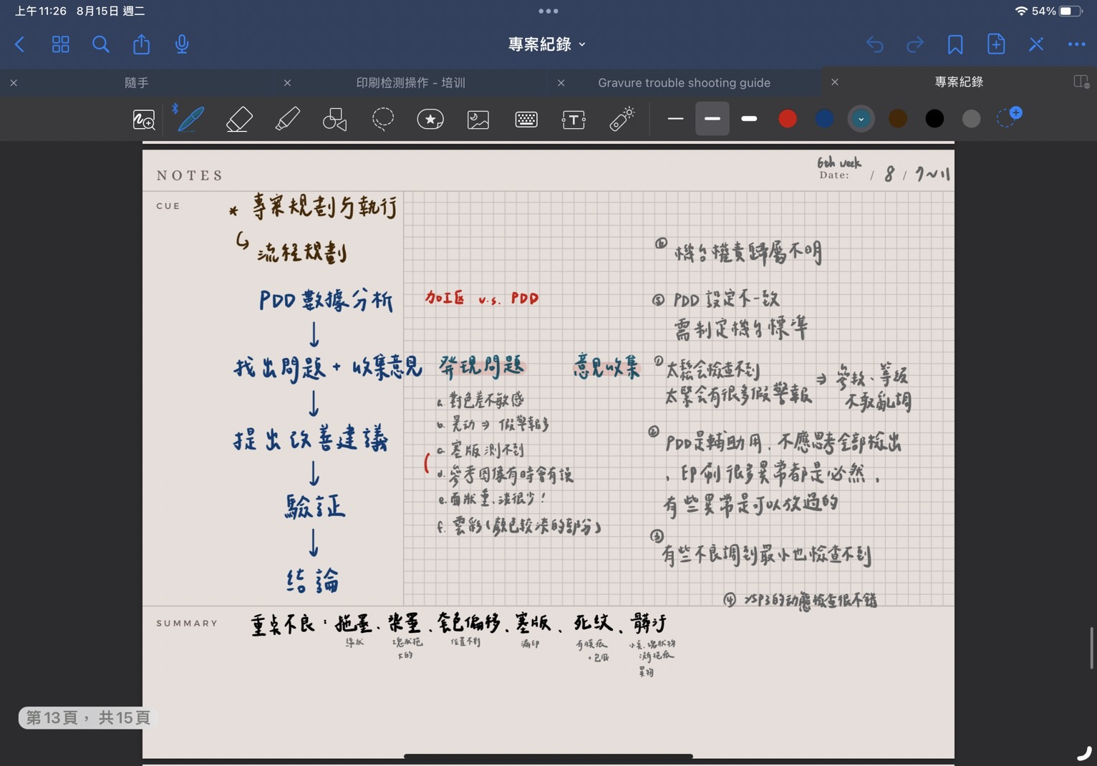
04. 實習心得
實務與學習
理論與實務的不同
技術都藏在細節裡
計畫趕不上變化

Slide 24
There is always a better way.
不僅只是工業工程的精神

Slide 25
THANK YOU
謝謝聆聽
順昶塑膠 品保實習生 蘇慬
chinsu@usig.com
marksu901104@gamil.com

